Slide 1
D3学习分享之静态图表
分享人：徐飏

Slide 2

D3介绍
如何
实现
理解D3的模式

Slide 3
1.什么是D3?
2.为什么要使用D3？
全称：
Data-Driven Documents
数据驱动的可视化前端库
开源 、免费 、灵活 、方便定制
图表类型非常丰富，几乎可以满足所有开发需求

Slide 4
D3
Echars
1. 太底层，学习成本大
2. 兼容到IE9以上以及所有的主流浏览器
3. D3通过svg来绘制图形
4. 可以自定义事件
1. 封装好的方法直接调用
2. 兼容到ie6以及以上的所有主流浏览器
3. echarts通过canvas来绘制图形
4. 封装好的，直接用，不能修改
D3和Echars的对比

Slide 5
SVG
Canvas
1. 不依赖分辨率
2. 支持事件处理器
3. 最适合带有大型渲染区域的应用程序（如地图）
4. 复杂度高会减慢渲染速度
5. 不适合游戏应用
6. 可以为某个元素附加javascript事件处理器
1. 依赖分辨率
2. 不支持事件处理器
3. 弱的文本渲染能力
4. 能够以.png或.jpg格式保存结果图像
5. 最适合图像密集型的游戏
6. 一旦图像被绘制完成，它就不会继续得到浏览器的关注。
SVG和Canvas

Slide 6
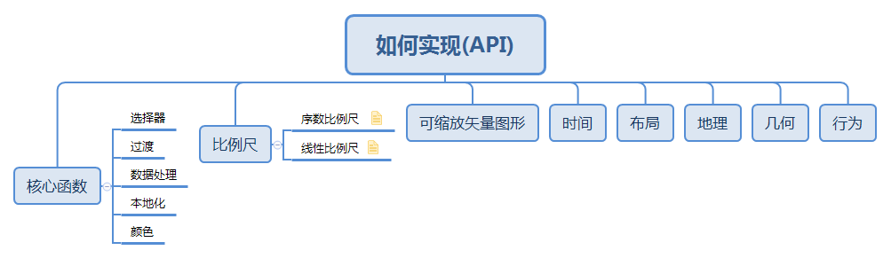

Slide 7
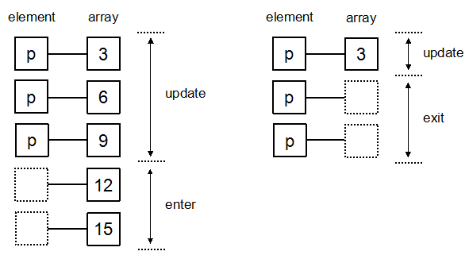
理
解
D
3
的
模
式

Slide 8
下一步学习计划：
坐标轴学习
使用数据文件
饼状图绘制

Slide 9
大胆说出你的想法！

